Slide 1
TRƯỜNG TIỂU HỌC NGUYỄN ĐÌNH CHÍNH
Lịch sử lớp 4
Bài : ÔN TẬP

Slide 2
1. Buổi đầu dựng nước và giữ nước
Nước Văn Lang ra đời vào thời gian nào ?
Nước Văn Lang ra đời khoảng năm 700 TCN.
Buổi đầu dựng nước và giữ nước

Slide 3
Những thành tựu nổi bật của người dân Âu Lạc ?
Thành tựu :
+ Biết chế tạo và sử dụng các dụng cụ bằng đồng và sắt.
+ Chế tạo được loại nỏ bắn được nhiều mũi tên ( gọi là nỏ thần)
+ Xây được thành Cổ Loa kiên cố.

Slide 4
2. Hơn một nghìn năm đấu tranh giành lại độc lập ( Từ năm 179 TCN đến năm 938 )
Dựa vào SGK / 18 hãy nối thời gian với nhân vật :
Năm 40
Năm 248
Năm 776
Năm 905
Năm 938
Bà Triệu
Ngô Quyền
Hai Bà Trưng
Phùng Hưng
Khúc Thừa Dụ

Slide 5
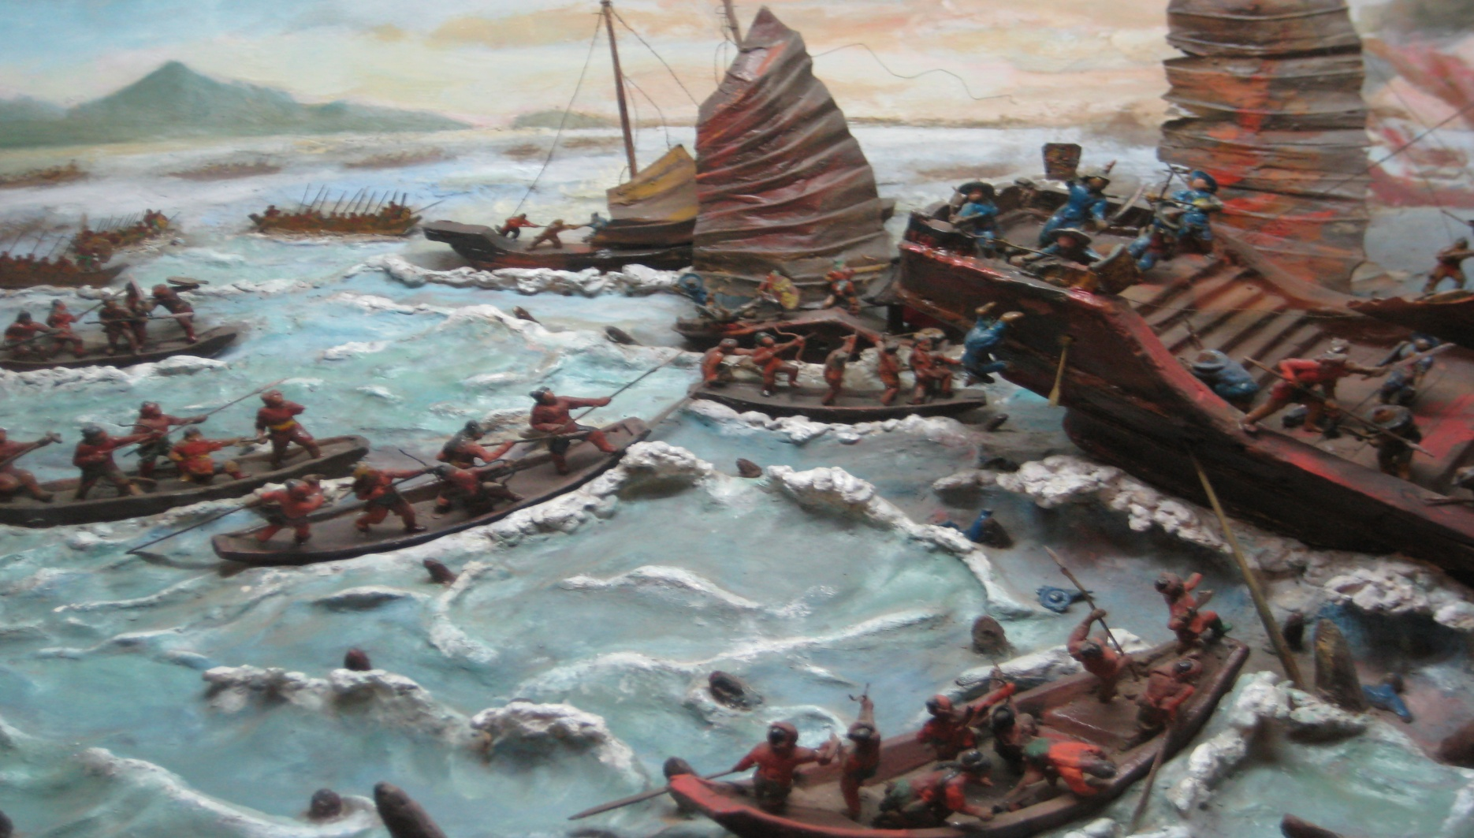
Chiến thắng Bạch Đằng có ý nghĩa như thế nào đối với nước ta thời bấy giờ ?
Chiến thắng Bạch Đằng đã kết thúc hoàn toàn thời kì đô hộ của phong kiến phương Bắc và mở đầu cho thời kì độc lập lâu dài của nước ta.

Slide 6
3. Buổi đầu độc lập
Đinh Bộ Lĩnh đã có công gì trong buổi đầu độc lập của đất nước ?
Năm 968, Đinh Bộ Lĩnh đã tập hợp nhân dân dẹp loạn, thống nhất được giang sơn, lên ngôi Hoàng đế ( Đinh Tiên Hoàng ).
Em hãy nêu ý nghĩa cuộc kháng chiến chống quân Tống xâm lược lần thứ nhất ( năm 981 )
Chiến thắng Bạch Đằng, Chi Lăng đã chặn được âm mưu xâm lược của nhà Tống. Độc lập đươc giữ vững. Nhân dân vững tin vào tiền đồ của dân tộc.

Slide 7
4. Nước Đại Việt thời Lý ( từ năm 1009 đến năm 1226 )
Vì sao Lý Thái Tổ chọn vùng đất Đại La làm kinh đô ?
Vùng đất trung tâm đất nước, đất rộng lại màu mỡ, muôn vật phong phú, tốt tươi, muốn cho con cháu đời sau xây dựng được cuộc sống ấm no.

Slide 8
5. Nước Đại Việt thời Trần ( Từ năm 1226 đến năm 1400 )
Nhà Trần ra đời trong hoàn cảnh nào ?
Đầu năm 1226, Lý Chiêu Hoàng nhường ngôi cho chồng là Trần Cảnh, nhà Trần được thành lập.

Slide 9
Ý chí quyết tâm tiêu diệt quân xâm lược Mông - Nguyên của quân dân nhà Trần được thể hiện như thế nào ? Nối ý cột bên trái với cột bên phải cho thích hợp:
Thích vào tay hai chữ “ Sát Thát ”
Viết Hịch Tướng Sĩ
Họp ở điện Diên Hồng
Bô lão
Trần Hưng Đạo
Binh sĩ

Slide 10
DẶN DÒ
Xem lại bài Ôn Tập.
Chuẩn bị kiểm tra cuối học kì 1

